Slide 1
APRES UN BAC STL
Les métiers des biotechnologies et de la physique/chimie
Après la STL
Spécialité biotechnologies ou
Spécialité sciences physique et chimique de laboratoire
ENVIRONNEMENT
SANTE
INDUSTRIE
RECHERCHE
LES ETUDES
LEXIQUE

Slide 2
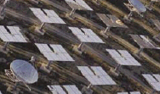
APRES UN BAC STL
ENVIRONNEMENT
Laurent , technicien
BAC STL
BTS TPIL*
ENVIRONNEMENT
SANTE
« après mon BTS TPIL obtenu en juin 2003, il ne m’a pas fallu longtemps avant de trouver un CDI en tant que technicien chez SOCOTEC INDUSTRIES… La branche dans laquelle j’ai été embauché est l’environnement, et plus particulièrement la pollution atmosphérique » ….. Laurent
INDUSTRIE
RECHERCHE
BAC STL- Bio
Licence biologie
Master I écologie,
Master II: ingéniérie environnementale
Amandine, ingénieure d’étude en environnement
LES ETUDES
LEXIQUE
« Le bac STL m'a permis
d'acquérir des techniques de travail en laboratoire et des méthodes de réflexion qui m'ont été utiles tout le long de mon parcours jusqu’à l'emploi que j'occupe actuellement: le pilotage de projets ayant trait à la protection de l’environnement en entreprise»
Notes:
vv

Slide 3
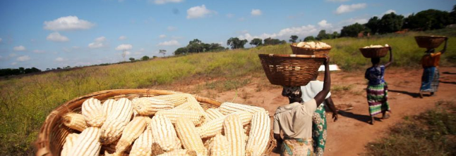
APRES UN BAC STL
ENVIRONNEMENT
Aude, Ingénieur agronome à la FAO
BAC STL-bio
CPGE TB*
École d’ingénieur
Agro Paris tech
ENVIRONNEMENT
SANTE
« …La série STL-bio m'a apporté une approche beaucoup plus concrète des sciences du vivant et je pense que c'est un atout pour un futur ingénieur. Aujourd’hui, je travaille à la FAO, organisation des Nations Unies, sur des outils permettant d’estimer la balance carbone de différents projets. » … Aude
.
INDUSTRIE
RECHERCHE
BAC STL
IUT Chimie*
INSA*
Ingénieur génie climatique et énergétique
LES ETUDES
LEXIQUE
« … L’ingénieur en génie climatique et énergétique doit obtenir une température et une qualité de l'air optimales dans des locaux professionnels ou des habitations, tout en réalisant des économies d'énergie et en respectant un cadre réglementaire strict et rigoureux dans le respect du développement durable. …. » Christelle

Slide 4
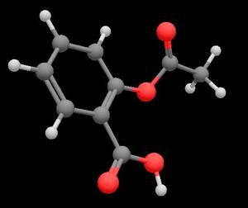
APRES UN BAC STL
SANTE
Emeline, Technicienne d’analyses de biologie médicale
BAC STL-bio
BTS ABM*
ENVIRONNEMENT
SANTE
«…..Cette formation m'a permis d'être directement opérationnelle lors de mon entrée dans la vie professionnelle. (…) J'ai été́ autonome rapidement et, trois mois après mon arrivée au laboratoire, je faisais les gardes de nuit toute seule. Dans mon métier, j'aime le travail en équipe et la polyvalence» … Emeline
INDUSTRIE
RECHERCHE
Yann, Technicien Chimiste
BAC STL
DUT Génie chimique
LES ETUDES
LEXIQUE
« Une fois mon DUT * obtenu, j'ai mis environ 2 mois pour trouver du travail dans l'industrie pharmaceutique. Dans l'industrie pharmaceutique, j'ai travaillé entre autre comme opérateur de fabrication à ISOCHEM (filiale de la SNPE) pendant 3 ans. Mon rôle y était de suivre les différentes étapes de fabrication de médicament…. » Yann

Slide 5
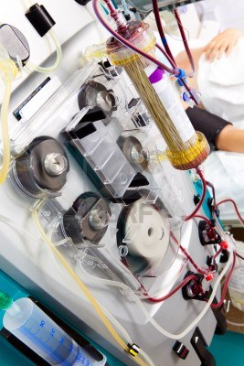
APRES UN BAC STL
SANTE
Samuel , Technicien Dialyse
BAC STL
BTS TPIL*
License PROFESSIONNEL BIO MEDICALE
ENVIRONNEMENT
SANTE
« ..Le métier du technicien de dialyse est d’assurer la vigilance des dispositifs de dialyse, établir leurs contrôles, former le personnel soignant sur ces dispositifs, faire le meilleur choix de matériel, assurer la traçabilité des dispositifs et maintenir leurs conformités par rapport aux normes… »…Samuel
INDUSTRIE
RECHERCHE
STL-Bio
CPGE TB*
Ecole vétérinaire
Nicolas , vétérinaire
LES ETUDES
LEXIQUE
« Je suis vétérinaire aujourd'hui et il n'y a pas une seule journée qui s'écoule sans je puise dans les connaissances théoriques ET pratiques de cette formation. La formation en STL biotechnologies m'a appris bien plus que des connaissances : une démarche ! … » Nicolas

Slide 6
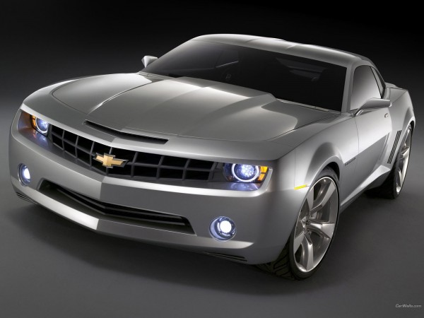
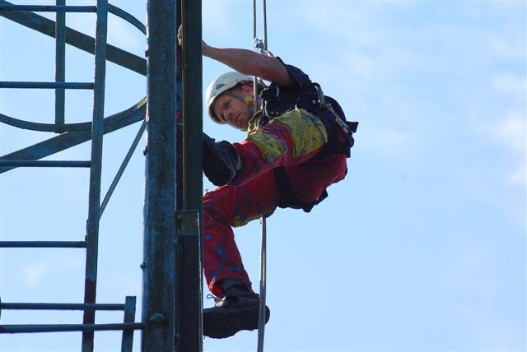
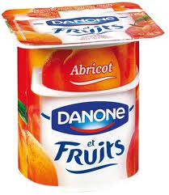
APRES UN BAC STL
INDUSTRIE
Laetitia, technicienne d’application chimique.
BAC STL
BTS chimie en alternance
Licence professionnelle « process – produit - peinture »
ENVIRONNEMENT
SANTE
CHEMETALL est une entreprise spécialisée en formulation et en application de produits chimiques permettant le traitement de surface…. » Notre client trouvait que la protection des tôles et des pièces mécanique ne durait pas assez longtemps. Il nous a alors demandé d’améliorer notre produit anticorrosion pour rallonger la durée de vie des tôles et des pièces et lutter plus efficacement contre la rouille…. »…Laetitia
INDUSTRIE
RECHERCHE
BAC STL-Bio
BTS Qualité IAB*
IUP agro alimentaire
École d’ingénieur (Allemagne)
DESS IPSICA
Justine, ingénieure développement chez Danone
LES ETUDES
LEXIQUE
« … Les deux années passées en STL Bio ont été la base de mes études supérieures. Les matières enseignées sont très intéressantes et peuvent ouvrir beaucoup de portes dans les milieux de l'agro-alimentaire, pharmaceutique, analyses. » … Justine

Slide 7
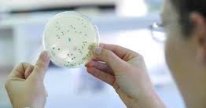
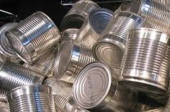
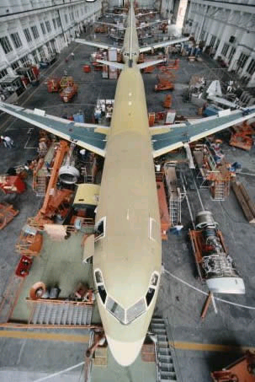
APRES UN BAC STL
INDUSTRIE
BAC STL-bio
BTS BioAc*
Licence professionnelle qualité et sécurité en IAA
Vincent, technicien en microbiologie chez Crown Emballage
ENVIRONNEMENT
SANTE
« …Je travaille dans le groupe américain Crown, qui est le leader mondial de l'emballage métallique. Mon rôle est d’effectuer les contrôles microbiologiques pour garantir la sécurité sanitaire des produits conditionnés »… Vincent
INDUSTRIE
Claire-Lise , Technicienne qualité “Gestion du vol“
RECHERCHE
BAC STL
BTS TPIL*
LICENCE PROFESSIONNELLE
LES ETUDES
LEXIQUE
« …Suite à la licence , j’ai été embauchée en tant que rédactrice technique de Service Bulletins (manuel destiné à modifier/améliorer un système mécanique ou électrique…sur toute partie de l’avion)….puis je me suis réorienté dans la programmation, la certification et l’analyse des boites noires... » .. Claire-Lise

Slide 8
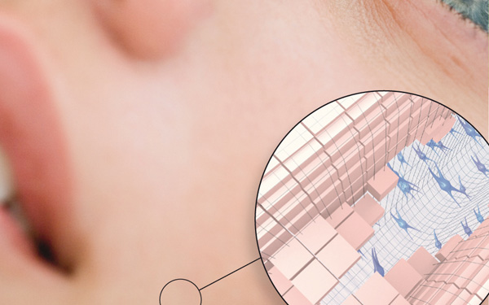
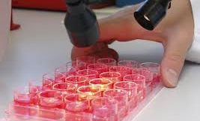
APRES UN BAC STL
RECHERCHE
BAC STL-Bio
BTS ABM*
Licence de biologie
Thèse science de la vie et de la santé
Elodie, Chercheur, chef de projet chez SILAB
ENVIRONNEMENT
SANTE
« … Le bac STL-bio est un excellent tremplin et permet la familiarisation à la biologie d'un point de vue aussi bien technique que théorique. Aujourd’hui, je suis chercheur chez SILAB où je développe un modèle cellulaire permettant l'analyse des mécanismes de recyclage cellulaire »… Elodie
INDUSTRIE
RECHERCHE
BAC STL
CPGE TPC
ENSCM * option Chimie Nucléaire et Environnement
Ingénieur de recherche sureté nucléaire.
LES ETUDES
LEXIQUE
« j ’ai réalisé mon projet de fin d'études au CEA de Marcoule en tant qu'ingénieur sûreté nucléaire. ..Puis j’ai été engagé au CEA en tant que chargé d'affaires sur les projets de démantèlement. L’assainissement d’une installation nucléaire est l’ensemble des opérations visant à supprimer la majorité des risques liés à la radioactivité subsistant après son arrêt définitif….. » Aurélien

Slide 9
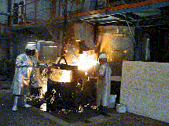
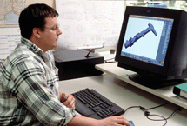
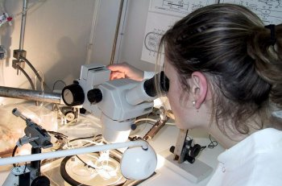
APRES UN BAC STL
RECHERCHE
Technicien chimiste dans centre de recherche
BAC STL
DUT génie chimique
ENVIRONNEMENT
SANTE
« ..Je suis technicien "chimiste" dans le centre de recherche du groupe ERAMET ( groupe minier spécialisé dans l'extraction de Nickel et de Magnésium , et dans l'élaboration d'alliage ). Mon rôle est de faire des essai labo (sur quelque kg) puis d'aller jusqu'au essai en taille plus industriel (four de plusieurs tonnes de contenance). Dans mon travail, nous trouvons des nouveaux procédés ou nous améliorer ceux existants… » Yohann
INDUSTRIE
RECHERCHE
BAC STL-Bio
BTS Biotechnologies
Claudine, technicienne de recherche
LES ETUDES
LEXIQUE
« … La série STL-Bio nous prépare vraiment au travail de laboratoire. Les techniques enseignées sont vraiment très intéressantes et très formatrices pour la suite. »… Claudine

Slide 10
APRES UN BAC STL
LES ETUDES
ENVIRONNEMENT
SANTE
INDUSTRIE
RECHERCHE
LES ETUDES
LEXIQUE

Slide 11
APRES UN BAC STL
LE LEXIQUE
BAC STL: BAC Sciences et Technologies du Laboratoire
BTS : Brevet de technicien supérieur
BTS TPIL: Le Brevet de Technicien Supérieur en Techniques Physiques pour L'Industrie et le Laboratoire
BTS Qualité IAB: Brevet de Technicien Supérieur Qualité dans les Industries Agro Alimentaires et Bio-industries
BTS ABM: Brevet de Technicien Supérieur Analyses de Biologie Médicale
BTS BioAC: Brevet de Technicien Supérieur Bioanalyses et contrôles
IUT: Institut universitaire de technologie
DUT: diplômes universitaires de technologie
CPGE: Classe préparatoire aux grandes écoles.
CPGE TB: Classe préparatoire aux grandes écoles Technologie Biologie
CPGE TPC: Classe préparatoire aux grandes écoles Technologie physique chimie.
ENVIRONNEMENT
SANTE
INDUSTRIE
RECHERCHE
LES ETUDES
LEXIQUE

